Slide 1


Slide 2
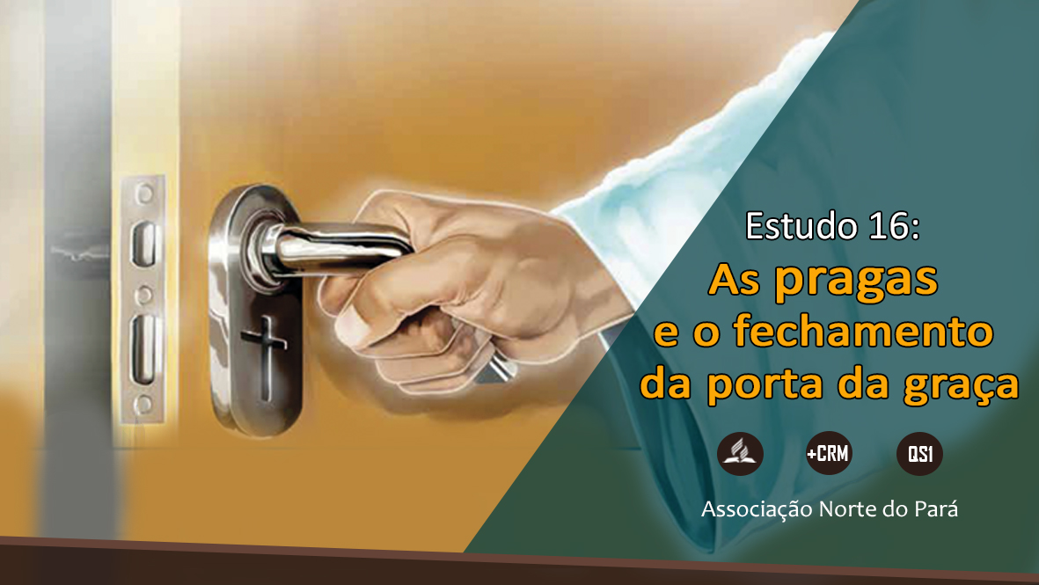

Slide 3
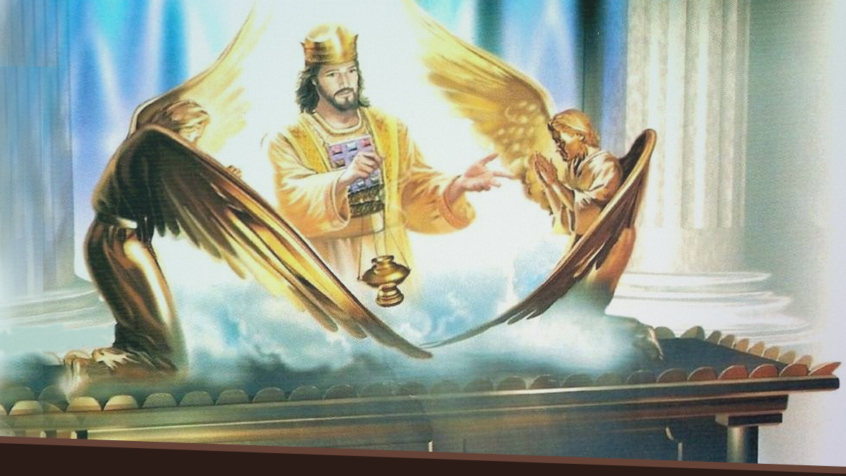
João descreve um tempo em que o santuário celestial se encherá de fumaça e ninguém poderá entrar para ministrar em favor do pecador.
Notes:
João descreve um tempo em que o santuário celestial se encherá de fumaça e ninguém poderá entrar para ministrar em favor do pecador. Este acontecimento é chamado de fechamento da porta da graça. Hoje o santuário está aberto a toda pessoa que aceite a Jesus e Seu sacrifício. Vejamos o que Deus nos ensina sobre esse tempo memorável de consequências eternas.

Slide 4
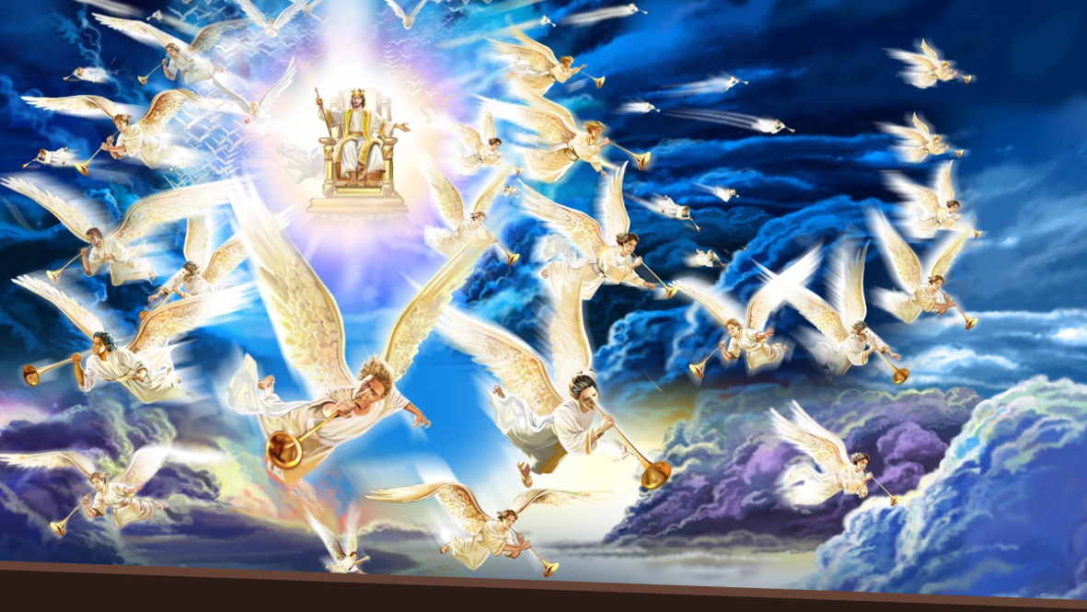
1. Que evento profético precede o retorno de Cristo?
Notes:
Que evento profético precede o retorno de Cristo? Apocalipse 15:8 - Marque com um “X” a
alternativa correta

Slide 5

“O santuário se encheu de fumaça procedente da glória de Deus e do seu poder, e ninguém podia penetrar no santuário, enquanto não se cumprissem os sete flagelos dos sete anjos.”
Apocalipse 15:8

Slide 6
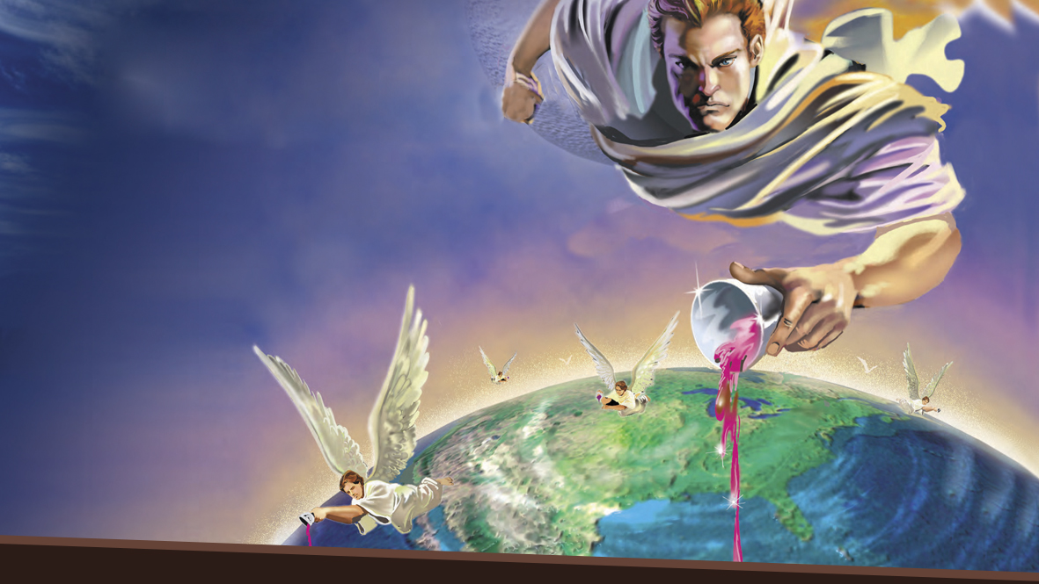
A Bíblia anuncia o derramamento das sete pragas sobre os que rejeitaram o plano de salvação, ligeiramente antes do retorno de Jesus.
Notes:
A Bíblia anuncia o derramamento das sete pragas sobre os que rejeitaram o plano de salvação, ligeiramente antes do retorno de Jesus (Apo. 16:1-21). Consequentemente, a definição dos que serão salvos já terá sido realizada, pois os justos não sofrerão os efeitos das pragas (Sl 91:7-11; 23:1-6). O inicio das pragas marca o fim do juízo investigativo (ou pré-advento) e da intercessão de Cristo no santuário celestial (ver apêndice 1).

Slide 7
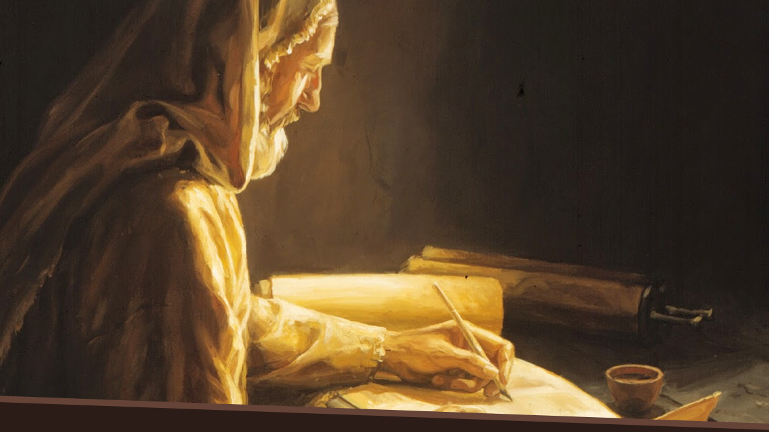
2. Segundo o apóstolo João, que outro evento profético se dará após terminar o juízo investigativo?
Notes:
2. Segundo o apóstolo João, que outro evento profético se dará após terminar o juízo investigativo? Apocalipse 22:11 – Marque V ou F

Slide 8
“Continue o injusto fazendo injustiça, continue o imundo ainda sendo imundo; o justo continue na prática da justiça, e o santo continue a santificar-se.”
Apocalipse 22:11

Slide 9
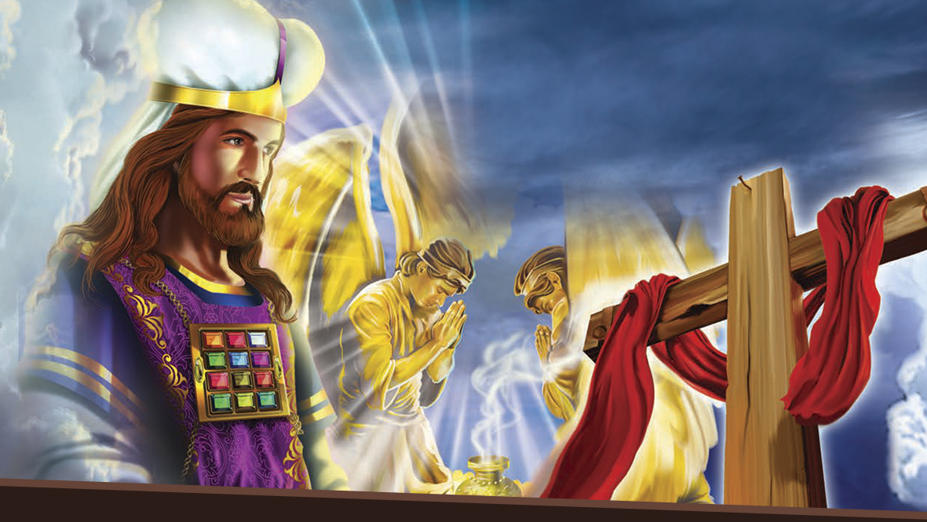
Jesus receberá a ordem do Pai para encerrar o juízo de investigação e deixar o santuário.
Notes:
Jesus receberá a ordem do Pai para encerrar o juízo de investigação e deixar o santuário. Ao deixar o santuário ele se encherá de fumaça e Jesus fará a declaração de Apocalipse 22.11 “continue o injusto fazendo injustiça, continue o imundo ainda sendo imundo; o justo continue na prática da justiça, e o santo continue a santificar-se”. Esse evento é chamado de “fechamento da porta da graça”.

Slide 10
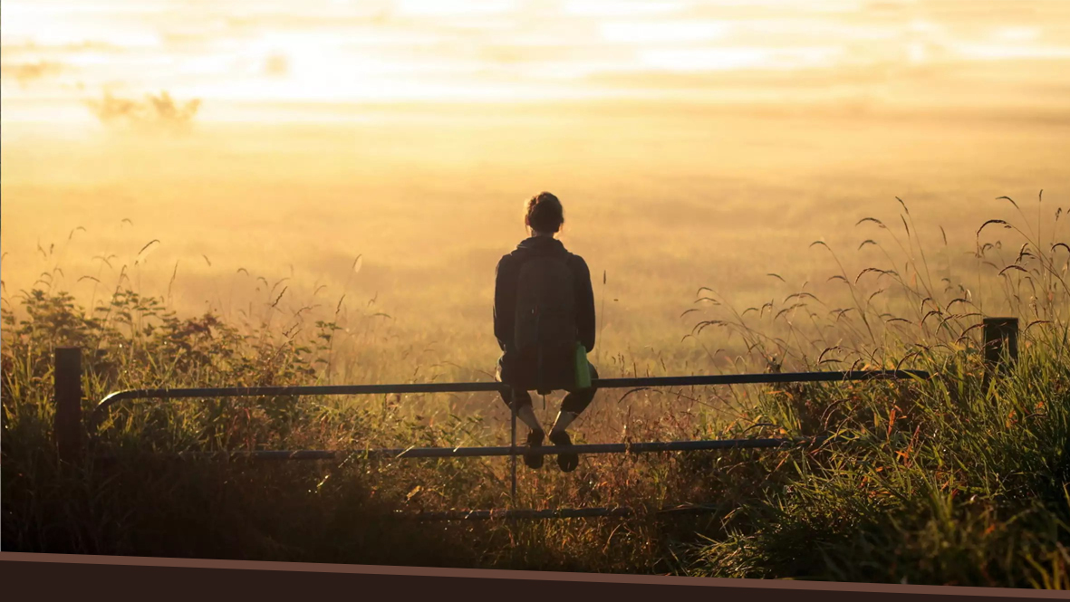
Quando isso acontecer, cessará o ministério de intercessão do Espírito Santo e não haverá mais oportunidade de salvação.
Notes:
Quando isso acontecer, cessará o ministério de intercessão do Espírito Santo e não haverá mais oportunidade de salvação. Jesus deixará de atuar no Santuário Celestial. Nesse tempo, a humanidade enfrentará uma crise mundial sem precedentes, pois os anjos de Deus não mais estarão segurando os quatro ventos da Terra (Apocalipse 7:1 a 3). Então, Iniciará o tempo de angústia descrito por Daniel 12:1.

Slide 11
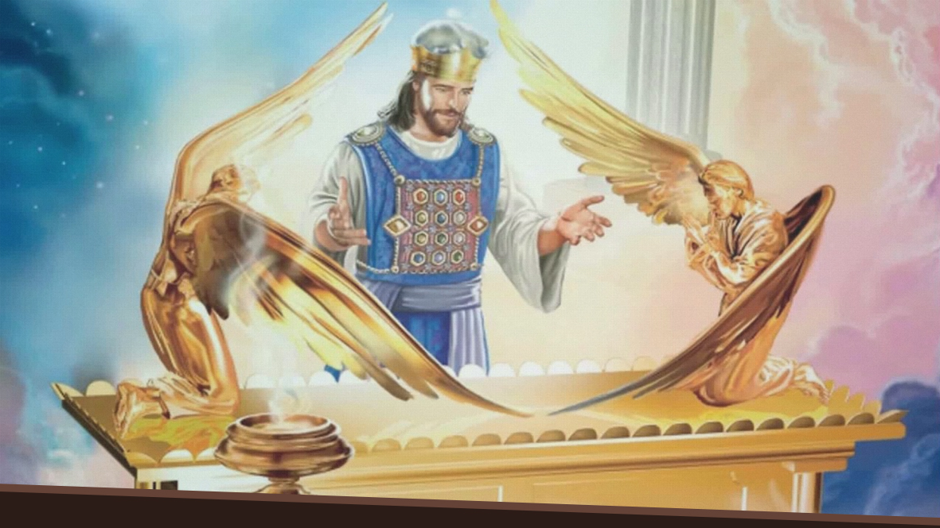
3. Qual será a primeira ordem de Deus depois que Cristo deixar o santuário?
Notes:
3. Qual será a primeira ordem de Deus depois que Cristo deixar o santuário? Apocalipse 16:1 - Complete:

Slide 12
“Ouvi, vinda do santuário, uma grande voz, dizendo aos sete anjos: Ide e derramai pela terra as sete taças da cólera de Deus.”
Apocalipse 16:1

Slide 13
As pragas serão derramadas sobre os portadores da marca da besta e os adoradores da sua imagem.
Notes:
As pragas serão derramadas sobre os portadores da marca da besta e os adoradores da sua imagem (Apocalipse 9:4). Sobre eles sobrevirão úlceras malignas e perniciosas. Cremos que algumas pragas serão literais, porém não universais (ver apêndice 2). São elas: chagas malignas, mar em sangue, rios em sangue, sol como fogo, escuridão tremenda, a secagem do rio Eufrates e terremotos (ver apêndice 3).

Slide 14
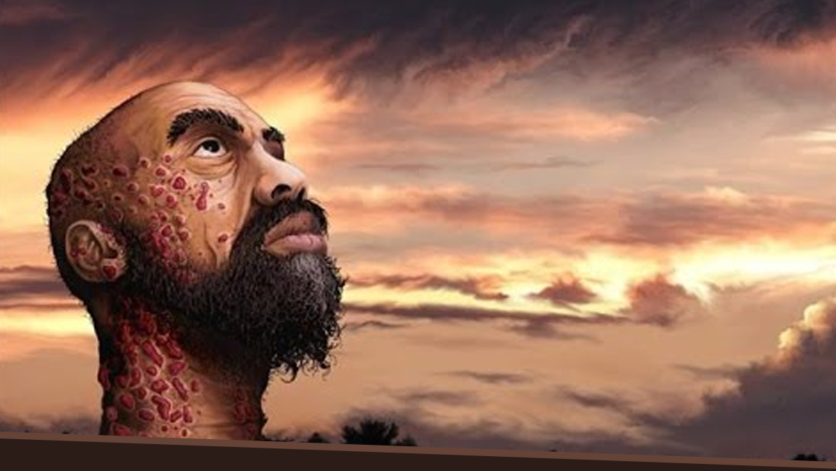
1. ÚLCERAS MALIGNAS
Notes:
4. Escreva, em ordem, a sequência das pragas e o local onde ocorrerá. Apocalipse 16

Slide 15
“Saiu, pois, o primeiro anjo e derramou a sua taça pela terra, e, aos homens portadores da marca da besta e adoradores da sua imagem, sobrevieram úlceras malignas e perniciosas.”
Apocalipse 16:2

Slide 16
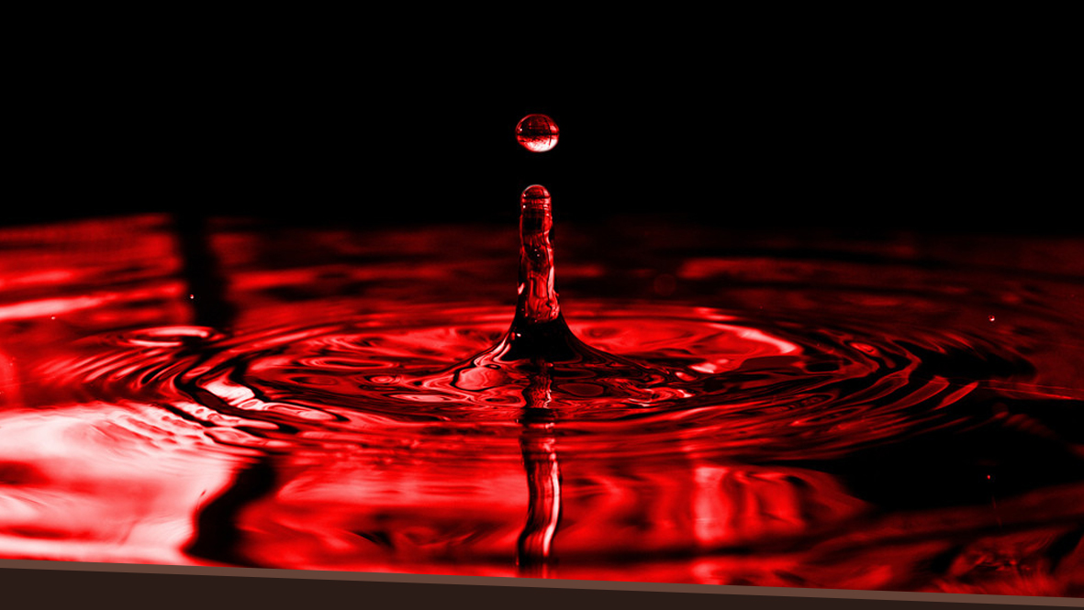
2. MAR DE SANGUE

Slide 17
“Derramou o segundo a sua taça no mar, e este se tornou em sangue como de morto, e morreu todo ser vivente que havia no mar.”
Apocalipse 16:3

Slide 18
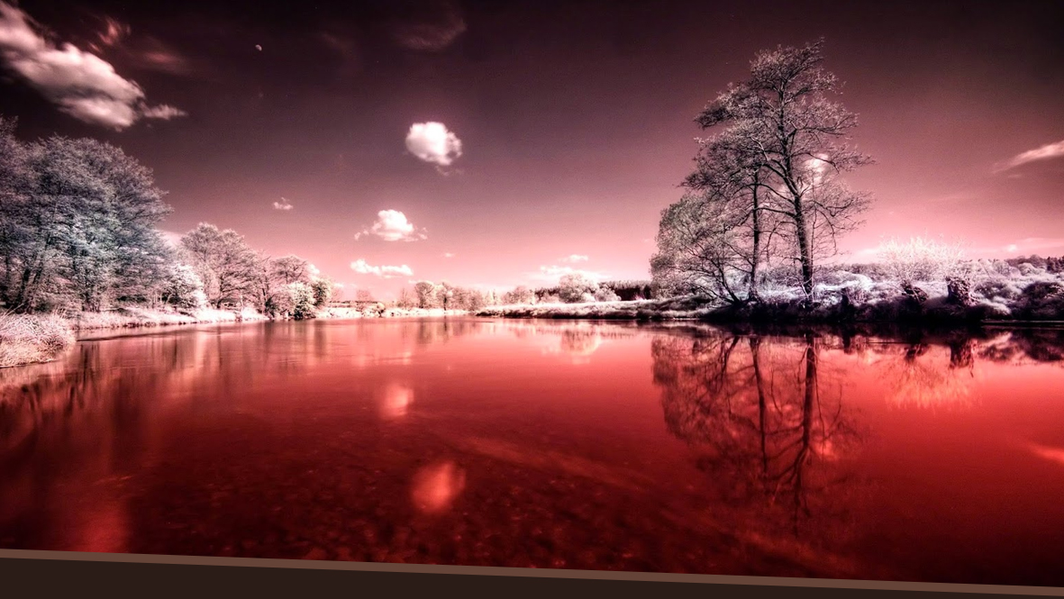
3. RIOS E FONTES DAS ÁGUAS DE SANGUE

Slide 19
“Derramou o terceiro a sua taça nos rios e nas fontes das águas, e se tornaram em sangue.”
Apocalipse 16:4

Slide 20
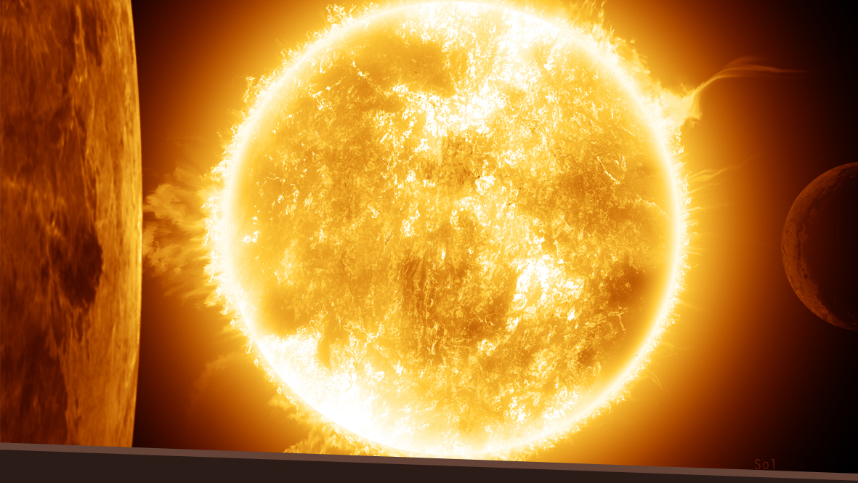
4. SOL COMO FOGO

Slide 21
“O quarto anjo derramou a sua taça sobre o sol, e foi-lhe dado queimar os homens com fogo.”
Apocalipse 16:8

Slide 22
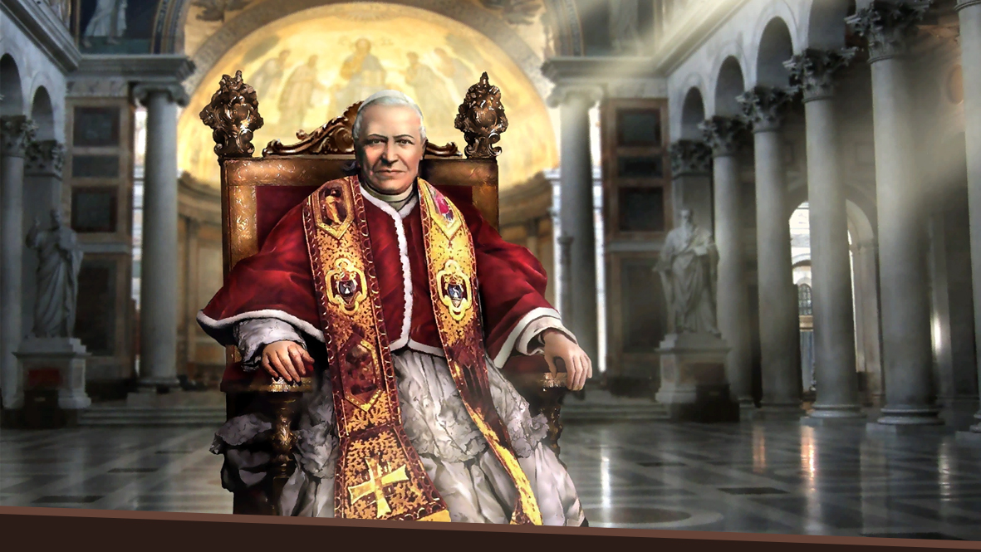
5. TRONO DA BESTA

Slide 23
“Derramou o quinto a sua taça sobre o trono da besta, cujo reino se tornou em trevas, e os homens remordiam a língua por causa da dor que sentiam e blasfemaram o Deus do céu por causa das angústias e das úlceras que sofriam; e não se arrependeram de suas obras”.
Apocalipse 16:10,11

Slide 24
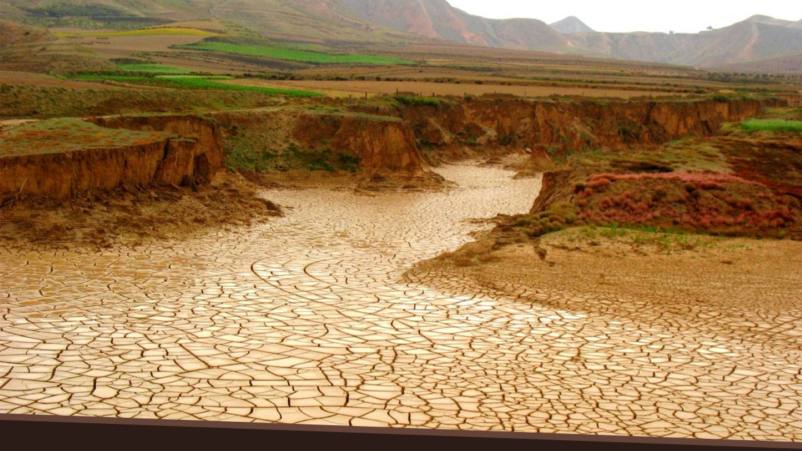
6ª SECAMENTO DO RIO EUFRATES

Slide 25
“Derramou o sexto a sua taça sobre o grande rio Eufrates, cujas águas secaram, para que se preparasse o caminho dos reis que vêm do lado do nascimento do sol.”
Apocalipse 16:12

Slide 26
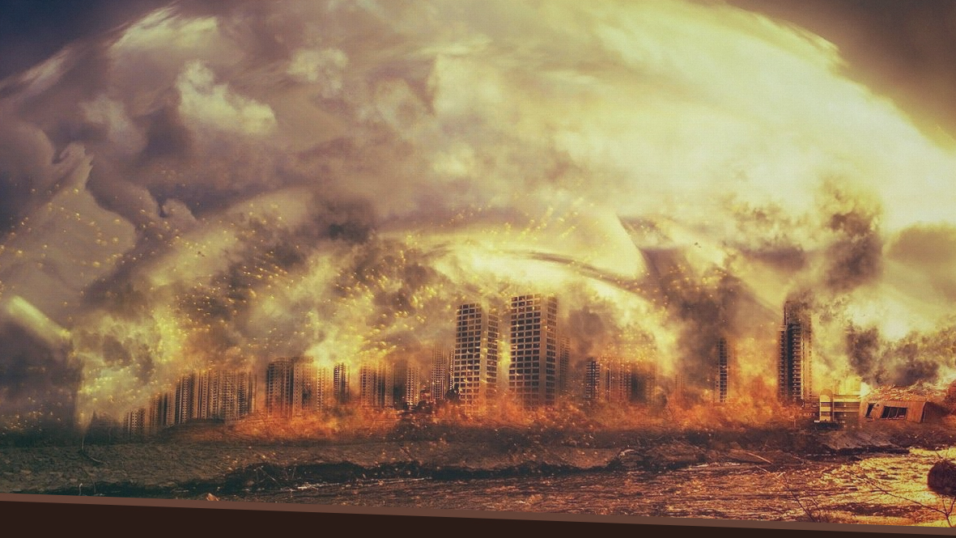
7. CATASTROFES MUNDIAIS

Slide 27
“Então, derramou o sétimo anjo a sua taça pelo ar, e saiu grande voz do santuário, do lado do trono, dizendo: Feito está! E sobrevieram relâmpagos, vozes e trovões, e ocorreu grande terremoto, como nunca houve igual desde que há gente sobre a terra; tal foi o terremoto, forte e grande.”
Apocalipse 16:17,18

Slide 28
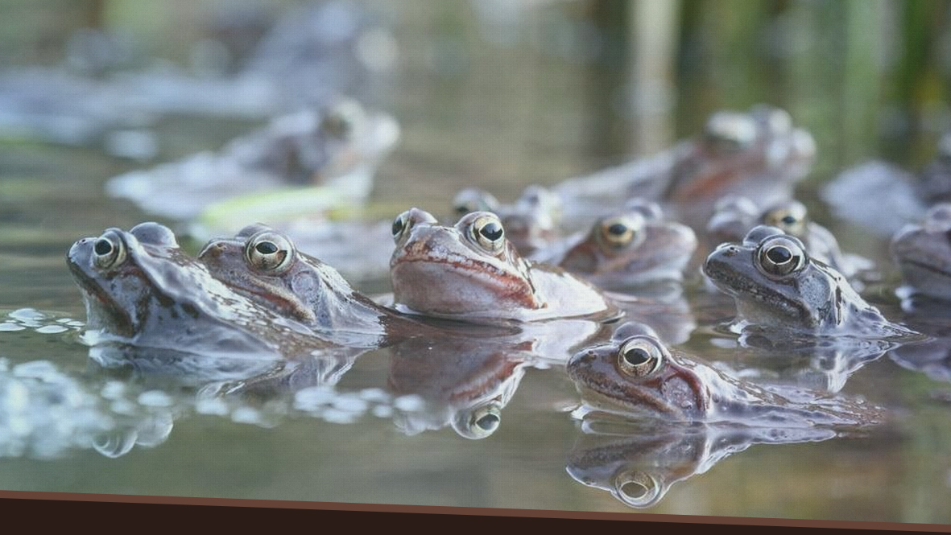
Em Apocalipse 16:13-14 a figura dos três espíritos imundos semelhantes a rãs é uma indicação profética da tríplice aliança satânica, para guerrear contra a Trindade.
Notes:
Em Apocalipse 16:13-14 a figura dos três espíritos imundos semelhantes a rãs é uma indicação profética da tríplice aliança satânica, para guerrear contra a Trindade: 1) Dragão: referência ao “Espiritualismo”; 2) Besta: “Catolicismo”; 3) Falso Profeta: “Protestantismo Apostatado”.

Slide 29
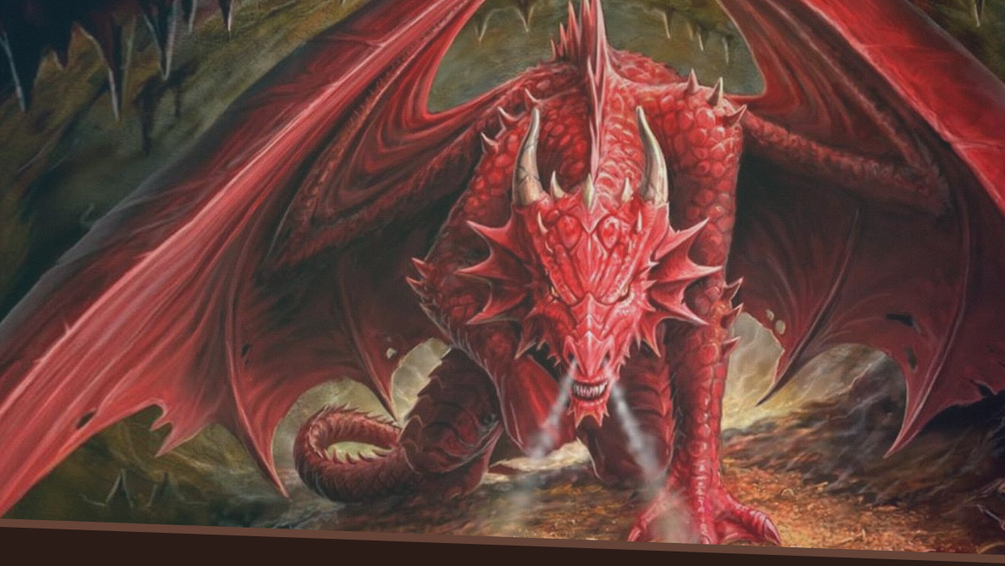
1) Dragão: referência ao “Espiritualismo”.
Notes:
São espíritos de demônios que se uniram para combater e perseguir o povo de Deus. Vão operar sinais, milagres e prodígios como meio para promover uma contrafação da verdade (Ap. 13:13). Essa união das igrejas ocorrerá através de conceitos comuns de doutrinas e do carismatismo.

Slide 30
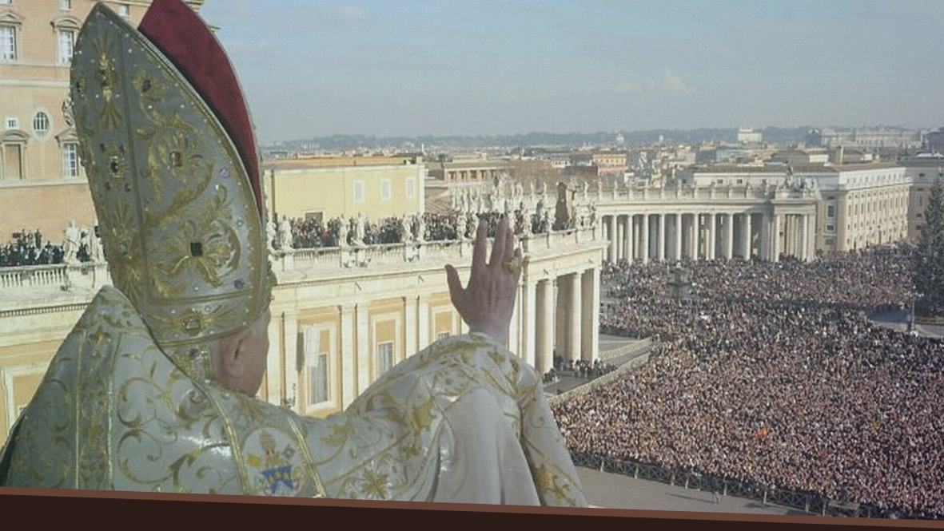
2) Besta: “Catolicismo”.
Notes:
São espíritos de demônios que se uniram para combater e perseguir o povo de Deus. Vão operar sinais, milagres e prodígios como meio para promover uma contrafação da verdade (Ap. 13:13). Essa união das igrejas ocorrerá através de conceitos comuns de doutrinas e do carismatismo.

Slide 31
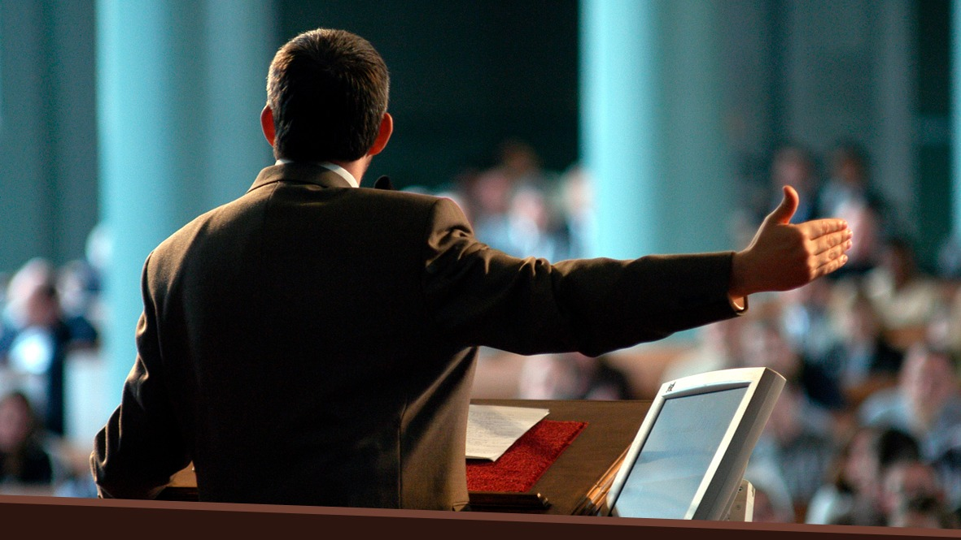
3) Falso Profeta: “Protestantismo Apostatado”.
Notes:
São espíritos de demônios que se uniram para combater e perseguir o povo de Deus. Vão operar sinais, milagres e prodígios como meio para promover uma contrafação da verdade (Ap. 13:13). Essa união das igrejas ocorrerá através de conceitos comuns de doutrinas e do carismatismo.

Slide 32
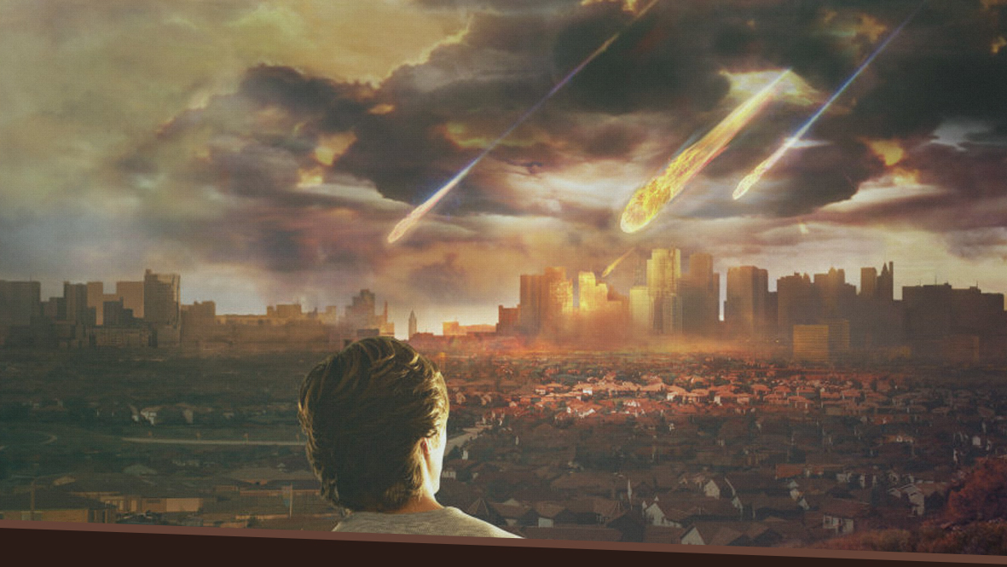
4. O que acontecerá entre a sexta e
sétima praga?
Notes:
4. O que acontecerá entre a sexta e sétima praga? Apocalipse 16:16,17 - Marque com um “X” a alternativa correta

Slide 33
“Então, os ajuntaram no lugar que em hebraico se chama Armagedom. Então, derramou o sétimo anjo a sua taça pelo ar, e saiu grande voz do santuário, do lado do trono, dizendo: Feito está!”
Apocalipse 16:16,17

Slide 34
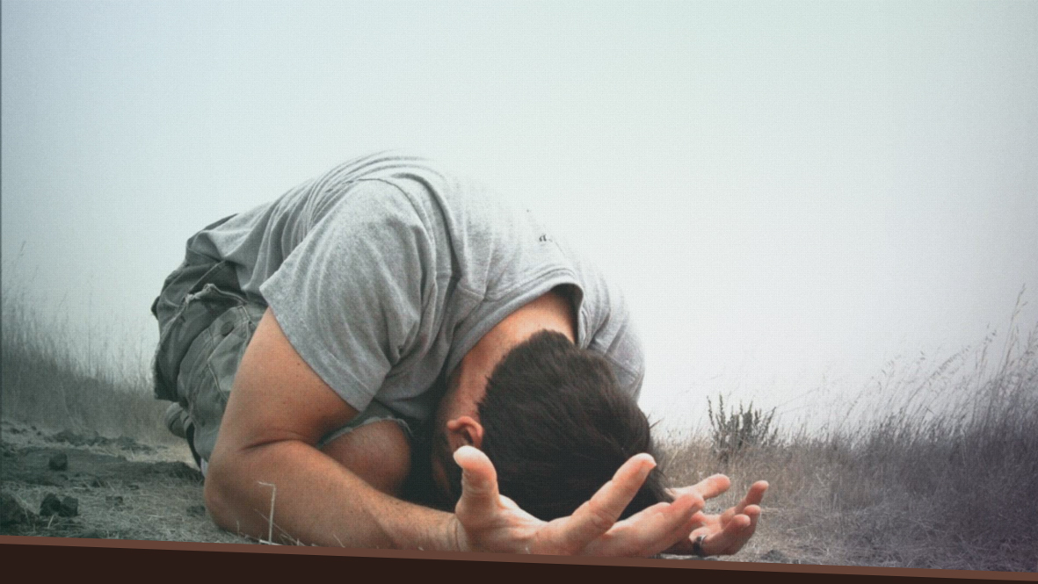
5. Quem escapará das pragas?
Notes:
5. Quem escapará das pragas? Apocalipse 7:2 e 3; João 14:15 - Marque com um “X” a alternativa correta

Slide 35
“Vi outro anjo que subia do nascente do sol, tendo o selo do Deus vivo, e clamou em grande voz aos quatro anjos, aqueles aos quais fora dado fazer dano à terra e ao mar,
dizendo: Não danifiqueis nem a terra, nem o mar, nem as árvores, até selarmos na fronte os servos do nosso Deus.”
Apocalipse 7:2,3

Slide 36
“Se me amais, guardareis os meus mandamentos”.
João 14:15

Slide 37
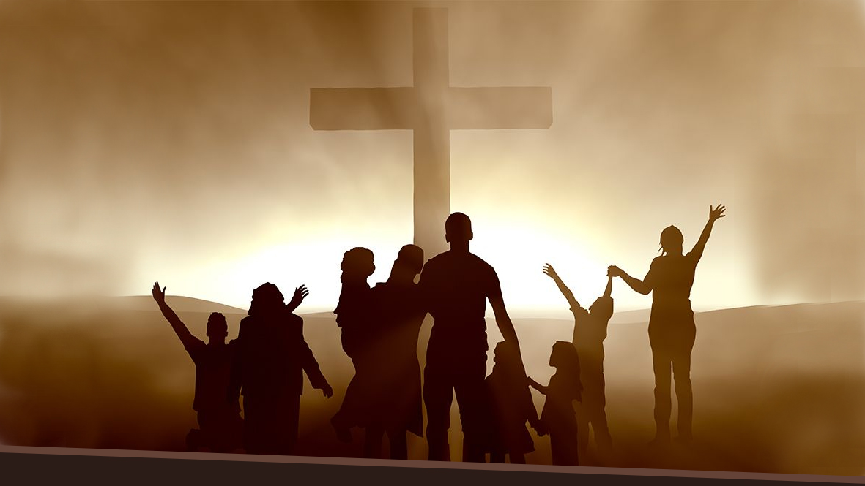
A proteção de Deus repousará sobre Seus filhos fiéis. Entre os mandamentos de Deus está o Seu sinal, estreitamente ligado ao Seu selo que garantirá a proteção divina ao seu povo.
Notes:
A proteção de Deus repousará sobre Seus filhos fiéis. Entre os mandamentos de Deus está o Seu sinal, estreitamente ligado ao Seu selo que garantirá a proteção divina em meio aos terríveis conflitos que marcarão o final da história do pecado neste planeta. Somente aqueles que aceitam a Jesus e recebem o selo de Deus, cujo sinal exterior é o “sábado”, estarão protegidos neste tempo (ver apêndice 5).

Slide 38
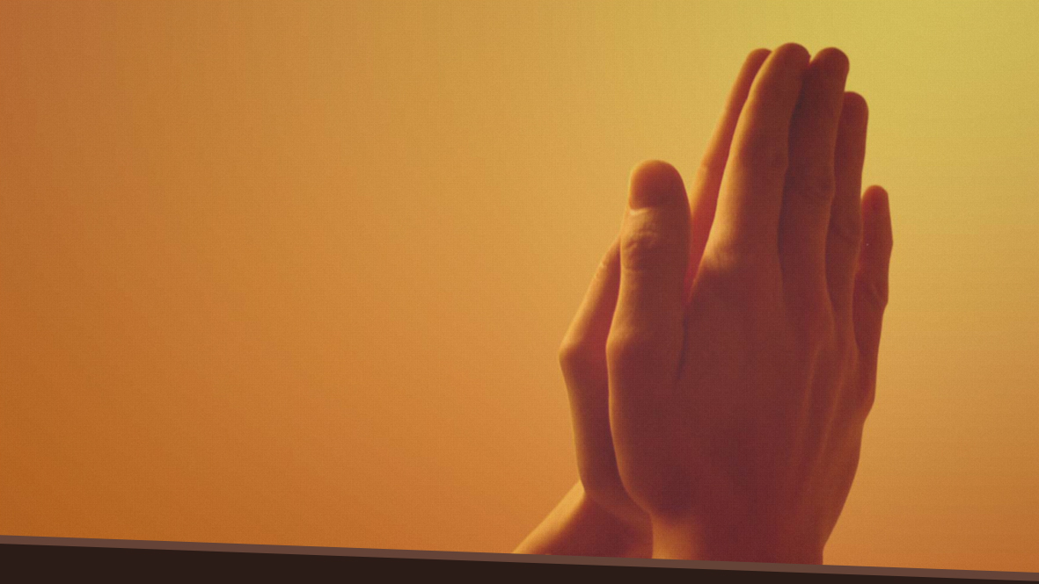
MINHA DECISÃO
Notes:
Compromisso de fé:
( ) Entendo que preciso me entregar a Jesus antes do fechamento da porta da graça.
( ) Decido me preparar hoje para os eventos finais, e estar protegido das pragas.
( ) Decido receber o selo de Deus obedecendo aos Seus mandamentos.

Slide 39
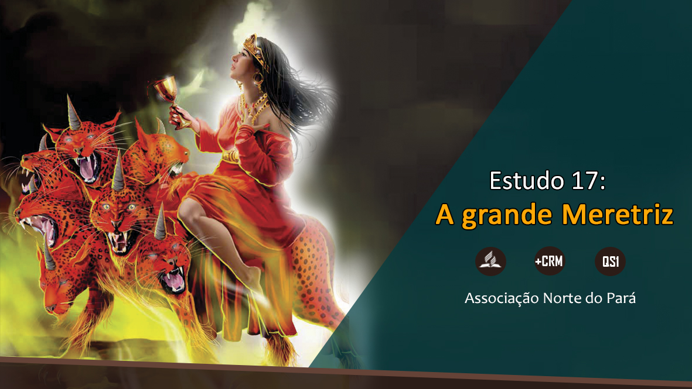
PRÓXIMO TEMA:

